Slide 1
第8章
几何算法

Slide 2
基本定义
点p由坐标(x,y)表示。直线由点p和q所组成的点对表示，记作-p-q-。线段由端点p和q所组成的点对来表示，记作p-q。路径P由点的序列p₁,p₂,…,p_{n}和连接它们的线段p₁-p₂,p₂-p₃, …,p_{n-1}-p_{n}组成，有时将路径中的线段称为边。封闭路径是指终点和起点相同的路径，封闭路径也可称为多边形，定义多边形的点被称为多边形的顶点。多边形由顶点的序列来表示，改变它们的顺序会生成不同的多边形。简单多边形是指对应的路径不自交的多边形，即除了相邻边在公共顶点相交以外，其余边均不相交。简单多边形围成的区域一般称为多边形的内部。凸多边形是指满足以下条件的多边形，即连接多边形内部两点的任何线段，其本身全部位于多边形的内部。凸路径是指由点p₁,p₂,…,p_{n}所组成的路径，使得连接p₁和p_{n}能生成一个凸多边形。
特例

Slide 3
判定点是否在多边形内部
问题：给定简单多边形P和点q，判定该点是在多边形内部，还是在多边形外部。
一般说来，点在多边形的内部当且仅当由多边形外部任意一点到此点的连线与多边形的交点个数是奇数。
Algorithm Point_in_Polygon_1(P,q)
Input: P (a simple polygon with vertices p₁,p₂,...,p_{n} and edges e₁,e₂,...,e_{n}), q (a point)
Output: Inside (a Boolean variable that is set to true if q is inside P and false otherwise)
begin
Pick an arbitrary point s outside the polygon;
Let L be the line segment q-s;
count:=0;
for all edges e_{i} of the polygon do
if e_{i} intersects L then increment count;
if count is odd then Inside:=true
else Inside:=false;
end
存在特例！

Slide 4
判定点是否在多边形内部
Algorithm Point_in_Polygon_2(P,q)
Input: P (a simple polygon with vertices p₁,p₂,...,p_{n} and edges e₁,e₂,...,e_{n}), q =(x₀,y₀)(a point)
Output: Inside (a Boolean variable that is set to true if q is inside P and false otherwise)
begin
count:=0;
for all edges e_{i} of the polygon do
if the line x=x₀ intersects e_{i} then
Let y_{i} be the y coordinates of the intersection between the line x=x₀ and e_{i};
if y_{i}<y₀ then increment count
if count is odd then Inside:=true
else Inside:=false;
end
算法复杂度：计算平面中两线段的交点需要花费常数时间，该算法计算n次这样的交点（此处n指多边形的大小），而执行其他操作需要花费常数时间。因此，该算法总共运行时间是O(n)。

Slide 5
构造简单多边形
问题：给定平面中n个点，将它们连接起来形成一条简单的封闭路径。
考察包含所有点的大圆C，通过始于C中心的旋转线对C的区域进行扫描，暂时假定旋转线每一时刻至多扫描经过一个点。如果按照扫描经过的先后顺序将这些点连接起来，就会得到一个简单多边形。
存在特例！
选取点集中x坐标最大的点z（如果多个点有最大x坐标，选取其中y坐标最小的点）作为圆心。
仍有特例！

Slide 6
构造简单多边形
Algorithm Simple_polygon(p₁,p₂,...,p_{n})
Input: p₁, p₂, ..., p_{n} (points in the plane)
Output: P (a simple polygon whose vertices are p₁, p₂, ..., p_{n} in some order)
begin
choose the point with the largest x coordinate (and smallest y coordinate if there are several points with the same largest x coordinate) as p₁
for i:=2 to n do
compute the angle a_{i} between the line -p₁-p_{i}- and the x axis;
Sort the points according to the angle a₂,...,a_{n};
P is the polygon defined by the list of the points in sorted order
end
如何计算角度？角度相同时如何计算距离？
算法复杂度：该算法的运行时间主要由排序所决定，时间为O(nlogn)。

Slide 7
凸包
点集的凸包为包围所有点的最小凸多边形。
问题：计算平面中给定n个点的凸包。
凸包的顶点均来自集合中的点，如果一点是凸包的顶点，则称其属于凸包。

Slide 8
直接方法
1. 得到3个点的凸包
2. 假定已经知道如何寻找<n个点的凸包，接着尝试寻找n个点的凸包。
这第n个点如何改变由先前n-1个点所形成的凸包呢？
1) 点落在凸包内部，凸包维持不变；
2) 点落在凸包外部，在这种情况下，需要将凸包“延拓”以达到该点。
所以，需要解决两个子问题：判定一个点是否在凸包中，以及当该点在凸包外部时能够延拓这个凸包，这些问题并不容易。

Slide 9
直接方法
可能的改进：1)尝试选择在凸包中的点作为第n个点；2) 选择类似于最大点或者最小点的极端点(extreme point)
再一次选取具有最大x坐标值的点（如果多个点有着相同的最大的x坐标值，则选取其中y坐标最小的点），将这个点标记为q，q必为凸包的顶点。现在考虑如何修改(延拓)凸包使之包括q。
首先，寻找原先属于旧凸包并且现在位于新凸包内部的点并将它们删除；接着，在两个现有顶点之间将这个新点作为新顶点插入。

Slide 10
直接方法
凸多边形的支撑线（supporting line）是指和多边形恰好只有一个交点的直线，即多边形全部位于支撑线的一侧。
通常情况下，多边形中只有两个顶点和q存在连线，这些连线是支撑线，多边形位于两条支撑线之间，而这恰好就是想要的修改方式。在所有多边形中的点和q的连线中，两条支撑线和x轴之间分别有最大和最小角度。为了寻找这两个顶点,需要考虑从q到所有顶点的连线，计算它们的角度，并选取最大值和最小值。一旦识别了这两个极端顶点，就可以构造修改后的凸包了。

Slide 11
直接方法
convex(n)
{
if n=3 return 三角形
找出x坐标最大的点，设为p_{n}
P=conver(n-1)为前n-1个点构成的凸包
求p_{n}到P所有顶点的角度，求出最大和最小值
修正P的顶点列表得到新凸包P’
return P’
}
算法复杂度：对于每个点，需要计算其和先前诸点的角度，寻找其中最大和最小角度，并从顶点列表中添加和删除点，所以处理第k个点的时间为O(k)。由递推关系T(n)=T(n-1)+O(n)得到该算法的运行时间是O(n²)。

Slide 12
Gift Wrapping
问题：如何避免构造一些含有不在最终凸包上的点的凸多边形？
若给定平面中n个点的集合，可以找到长度k<n的凸路径，使它成为该点集凸包的一部分。
重点从延拓凸包变为延伸凸路径，即不再寻找更少点集合的凸包，而是寻找最终凸包的一部分。
从一个极端点（它必须在这个凸包上）出发，通过寻找支撑线的方法发现它在凸包上的相邻顶点，然后以相同方式从这些相邻顶点出发继续该过程。

Slide 13
Gift Wrapping
Algorithm Gift_Wrapping(p₁,p₂,...,p_{n})
Input: p₁,p₂,...,p_{n} (a set of points in the plane)
Output: P (the convex hull of p₁,p₂,...,p_{n})
begin
  set P to be the empty set;
  Let p be the point in the set with the largest x coordinate (and the smallest y coordinate if there are several points with the same largest x coordinate);
  Add p to P;
  Let L be the line containing p which is parallel to the x axis;
  while P is not complete do
    let q be the point such that the angle between the line -p-q- and L (in counterclockwise fashion) is minimal among all points;
    add q to P;
    L:=line-p-q-;
    p:=q
end
算法复杂度：为了将第k个点添加进凸包，必须在n-k条直线中寻找最大和最小角度。所以算法的运行时间是O(n²)，这并不比先前的延拓算法优越。

Slide 14
Graham扫描算法
设p₁是有最大x坐标的点（如果多个顶点都有着相同的最大x坐标值，则选取其中y坐标最小的点），对于每个点p_{i}，计算直线-p₁-p_{i}-和x轴之间的角度并根据这些角度将这些点排序。现在按照它们在多边形中的出现顺序扫描这些点，并且和先前一样尝试发现凸包的顶点。
如同Gift Wrapping，我们将构造一条由目前为止扫描过的点的一个子集所组成的路径，该路径是一条凸路径，其对应的凸多边形包围了所有目前为止扫描过的点，当所有点均被扫描到时就找到了这个凸包。
和Gift Wrapping的主要区别是，所维持的路径不一定是最终凸包的一部分，它只是目前为止所扫描到点的凸包的一部分，可能包含一些不在最终凸包中的点，但这些点将在以后除去。

Slide 15
Graham扫描算法
归纳假设：给定平面中的n个点，并按照Simple_Polygon算法排序，我们可以在前k个点中找到一条凸路径，它所对应的凸多边形包围了前k个点。
用P=q₁,q₂,…,q_{m}表示从前k个点中所得到的凸路径，现在推广到k+1个点。考察直线－q_{m-1}－q_{m}－和－q_{m}－p_{k+1}－间的角度，如果小于180度，那么p_{k+1}可以加入到现有的路径中。否则，q_{m}会位于P中除去q_{m}并加入p_{k+1}然后连接P₁和P_{k+1}后所得到的多边形的内部，但是修改后的路径不一定是凸的。必须继续检查路径的最后两条边，直至找到两条所成角度小于180度的边，这时路径为凸。

Slide 16
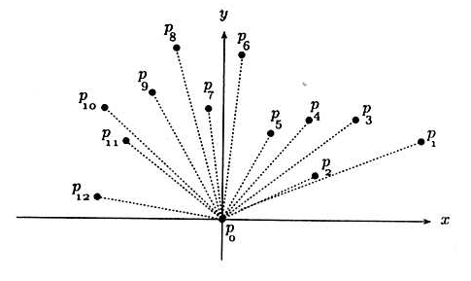
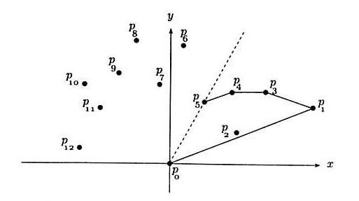
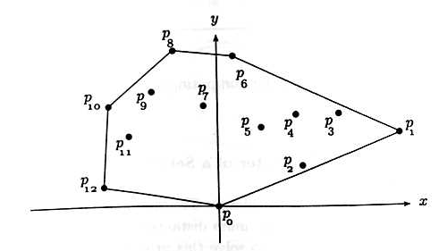
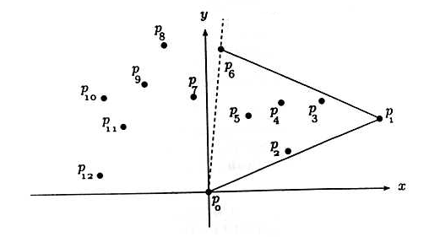

Slide 17
Graham扫描算法
Algorithm Graham’s_Scan(p₁,p₂,...,p_{n})
Input: p₁,p₂,...,p_{n} (a set of points in the plane)
Output: q₁,q₂,...q_{m} (the convex hull of p₁,p₂,...,p_{n})
begin
  Let p1 be the point in the set with the largest x coordinate (and the smallest y coordinate if there are several points with the same largest x coordinate);
  Use algorithm Simple_Polygon to arrange the points around p₁ in sorted order; let the order be p₁,p₂,...,p_{n};
  q₁:=p₁, q₂:=p₂, q₃:=p₃;
  m:=3;
  for k:=4 to n do
  while the angle between -q_{m-1}-q_{m}- and -q_{m}-p_{k}- is >=180 degrees do
  m:=m-1;
  m:=m+1;
  q_{m}:=p_{k};
end
算法复杂度：该算法的复杂度主要由排序所决定，所有其他步骤仅需要O(n)时间，总共运行时间为O(nlogn)。

Slide 18
最近点对
问题：给定平面中n个点，寻找相距最近的点对。
直接方法：检查所有的点对，然后取最小值。该方法需要n(n-1)/2次距离计算以及n(n-1)/2-1次比较。
使用归纳法的直接解法：先去除一个点，然后解决n-1个点的问题，最后再考虑这个额外点。但是，若从n-1个点的情况中所获得的唯一信息是最小距离，那么需要检查该额外点到其他所有n-1个点的距离。因此，距离的计算量T(n)满足T(n)=T(n-1)+n-1，即T(n)=O(n²)。

Slide 19
最近点对的分治算法
如果仅有两个点，那么可直接取它们之间的距离。
设P是n个点的集合并假定n是2的幂，首先将P划分成大小相等的两个子集P₁和P₂。根据归纳，寻找每个子集中的最近距离，假设P₁和P₂中的最小距离分别是d₁和d₂，并设d₁≤d₂。寻找整个集合的最短距离意味着必须检查是否存在P₁中的点和P₂中的点，满足两者的距离<d₁。

Slide 20
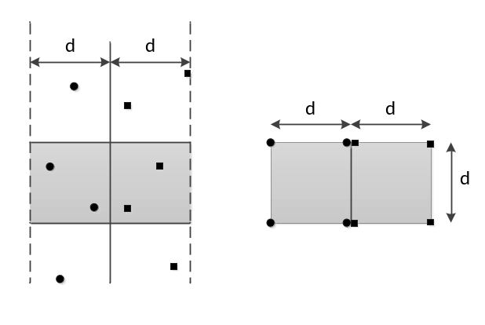
最近点对的分治算法
首先，只需要考虑那些位于以两子集竖直分界线为中轴、宽度为2d₁的带状区域（由两条宽度为d₁的带组成）中的点，在那个区域以外不可能存在点和另一个子集中的点距离小于d₁，但是在最坏情况下，所有的点可能全部位于该带状区域。
观察：对于带状区域中的任何一点p，在另外一边只有很少数目的点和p之间的距离小于d₁，这是因为在每条带中，所有的点至少相距d₁。如果带中点p的y坐标为y_{p}，那么在另外一边只需要考虑y坐标y_{q}满足|y_{p}-y_{q}|<d₁的点，而在另一边带中最多只可能有6个这样的点。因此，若将带状区域中的所有点根据其y坐标排序并依次扫描这些点，那么对于每个点只需按照顺序检查其常数多个相邻点而非所有n-1个点。

Slide 21
Algorithm Closest_Pair_1(p₁,p₂,...,p_{n})
Input: p₁,p₂,...,p_{n} (a set of n points in the plane)
Output: d (the distance between the two closest points in the set)
begin
Sort the points according to their x coordinates;
Divide the set into two equal-sized parts;
Recursively, compute the minimal distance in each part;
Let d be the minimal of the two minimal distances;
Eliminate points that lie farther than d apart from the separation line;
Sort the remaining points according to their y coordinates;
Scan the remaining points in the y order and compute the distances of each point to its five neighbors;
if any of these distances is less than d then
update d
end
算法复杂度：根据x坐标排序要花费O(nlogn)步，但只需进行一次。解决两个规模为n/2的子问题后，消除带状区域外的点可以在O(n)步内完成，根据y坐标排序需要花费O(nlogn)步。最后，扫描带状区域中的每个点，并将它依次和常数多个相邻点比较，需要花费O(n)步。因此有T(n)=2T(n/2)+O(nlogn)，T(2)=1，该递归关系的解为T(n)=O(nlog²n) 。

Slide 22
O(nlogn)的算法
原因：在组合步骤中花费O(nlogn)时间对y坐标排序
归纳假设：给定平面中<n个点的集合，知道怎样找到最近距离以及怎样输出根据y坐标排序后的点集合。
不必在每一次组合解时都重新排序，只需要归并即可。递归关系变成T(n)=2T(n/2)+O(n)，T(2)=1，从而可得T(n)=O(nlogn)。

Slide 23
Algorithm Closest_Pair_2(p₁,p₂,...,p_{n})
Input: p₁,p₂,...,p_{n} (a set of n points in the plane)
Output: d (the distance between the two closest points in the set)
begin
Sort the points according to their x coordinates;
Divide the set into two equal-sized parts;
Recursively do the following:
compute the minimal distance in each part;
sort the points in each part according to their y ordinates;
Merge the two sorted lists into one sorted list;
{Notice that we must merge before we eliminate, we need to supply the whole set sorted to the next level of the recursion}
Let d be the minimal of the two minimal distances;
Eliminate points that lie further than d apart from the separation line;
Scan the remaining points in the y order and compute the distances of each point to its five neighbors;
if any of these distances is less than d then
update d
end

Slide 24
水平线段和垂直线段的交点
问题：给定平面中n条水平线段和m条垂直线段，寻找它们之间所有的交点。
为简单起见，假定任何两条竖直线段之间和任何两条水平线段之间均没有交点。
直接方法：每次求一条线段和所有其他线段进行比较，这样共需O(mn)次比较。

Slide 25
水平线段和垂直线段的交点
扫描线技术：归纳的顺序取决于一条从左向右“横扫”平面的假想线（是无限直线，而非线段），线段按照其和这条假想线的相交顺序处理。
对所有线段的端点根据其x坐标进行排序。垂直线的两个端点由于有相同的x坐标，只需取其一即可，但是每条水平线的两个端点必须都用上。
由扫描顺序，出现在当前扫描线位置左方的所有交点均已知。
问题：检测交点应当发生在遇到垂直线时，还是在遇到水平线时？
当遇到垂直线时，与它相交的水平线仍然在考虑范畴之内（由于还没有到达其右端点）；而另一方面，当遇到水平线的左端点或者右端点时，或者还未曾遇到与之相交的垂直线，或者已经将那些垂直线忘了。

Slide 26
水平线段和垂直线段的交点
假定当前扫描线位于垂直线L的x坐标处，寻找到所有与L相关的交点需要哪些信息？
由于当前扫描线左方的所有交点假定都已知，不需要进一步考虑那些右端点位于扫描线左方的水平线。因此，只要考虑那些左端点位于扫描线左方，而右端点位于扫描线右方的水平线，需要维持这些水平线的列表。当遇到L时，需要检查它和这些水平线是否有交点，这里很重要的一点是，不需要通过检查x坐标来判断这些水平线是否和L相交！由于已经知道所有列表中的水平线的x坐标均与L相符，只要检查这些列表中的水平线的y坐标是否符合L的y坐标。

Slide 27
水平线段和垂直线段的交点
归纳假设：给定上述k个x坐标的列表（x_{k}为最右的坐标），知道如何得到x_{k}左方所有线段间的交点，并去除那些位于x_{k}左方的水平线。
称在考虑范畴内的水平线为候选线，它们是那些左端点位于当前x坐标左方，而右端点位于当前点x或其右方的水平线。
1. 第k+1个端点是一条水平线的右端点：将这条线从候选线的集合中删除即可。
2. 第k+1个端点是一条水平线的左端点：将这条线添加入候选线的集合。
3. 第k+1个端点是一条垂直线：通过检查候选线集合中所有水平线的y坐标和该垂直线的y坐标，可以找到所有涉及该垂直线的交点。

Slide 28
水平线段和垂直线段的交点
最坏情况下仍然需要O(mn)次比较操作。
将垂直线的y坐标和那些候选线集合中水平线的y坐标之间的比较操作数目最小化。
设当前所考虑的垂直线的y坐标为y_{L}和y_{R}，候选线集合中水平线的y坐标为y₁,y₂,…,y_{k}，而候选线集合中水平线根据其y坐标排序（即y₁,y₂,…,y_{k}依次递增）。通过执行两次二分搜索（对y_{L}和y_{R}各一次），可以找到所有与该垂直线相交的水平线。假设y_{i}<y_{L}≤y_{i+1}≤y_{j}≤y_{R}<y_{j+1}，与该垂直线相交的水平线恰好就是y_{i+1}, y_{i+2},…,y_{j}。也可以只对y_{L}进行一次二分搜索，然后顺序扫描y坐标直至找到y_{j}。
需要的数据结构：能够允许高效地插入新元素，删除元素，以及执行一维区间查询，如平衡树。

Slide 29
Algorithm Intersection((v₁,v₂,...,v_{m}), (h₁,h₂,...,h_{n}))
Input: v₁,v₂,...,v_{m} (a set of vertical line segments), h₁,h₂,...,h_{n}(a set of horizontal line segments)
Output: The set of all pairs of intersecting segments {y_{B}(v_{i})/y_{T}(v_{i}) denote the bottom/top coordinates of line v_{i})
begin
sort all x coordinates in increasing order and place them in Q;
V:=φ; {V is the set of horizontal lines that are currently candidates for intersection; it is organized as a balanced tree according to the y coordinates of the horizontal lines}
while Q is not empty do
remove the first endpoint p from Q;
if p is the right endpoint of h_{k} then
remove h_{k} from V
else if p is the left endpoint of h_{k} then
insert h_{k} into V
else if p is the x coordinate of a vertical line v_{i} then
perform a one-dimensional range query for the range y_{B}(v_{i}) to y_{T}(v_{i}) in V
end
算法复杂度：根据x坐标排序需要O((m+n)log(m+n))。每次插入和删除操作需要O(logn)，所以处理水平线总共需要的运行时间为O(nlog n)。处理垂直线需要一维区间查询，它可以在O(logn+r)内完成，其中r是与这条直线相关的交点个数。该算法的总运行时间为O((m+n)log(m+n)+R)，其中R是交点的总数。

Slide 30
扫描线算法
两个基本点：
1) 事件点进度表：存储点的序列，该序列规定了扫描线停留的位置。该进度表可能会动态更新
2) 扫描线状态：是对扫描线上几何对象特性的描述
归纳的次序

Slide 31
线段交点

Slide 32
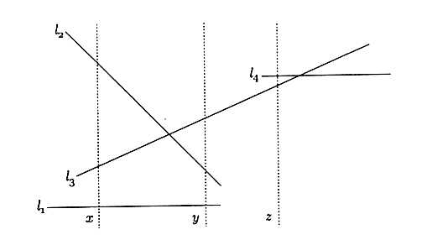
线段交点的计算
给定平面上n条线段构成的集合L={l₁,...,l_{n}}，求这些线段的交点。在这些线段中，不存在垂直线段，没有3条线段交于一点
above: >_{x}

Slide 33
扫描线算法
一条垂直扫描线从左往右扫描（即随时间改变x坐标）
扫描线状态集合S：是一个动态集合，描述扫描线状态，包含当前与扫描线交叉的线段，这些线段按照交点的y坐标排序。该顺序是动态变化的，会在以下情况发生改变：
  遇到新的线段
现有线段结束
两条线段交点

Slide 34
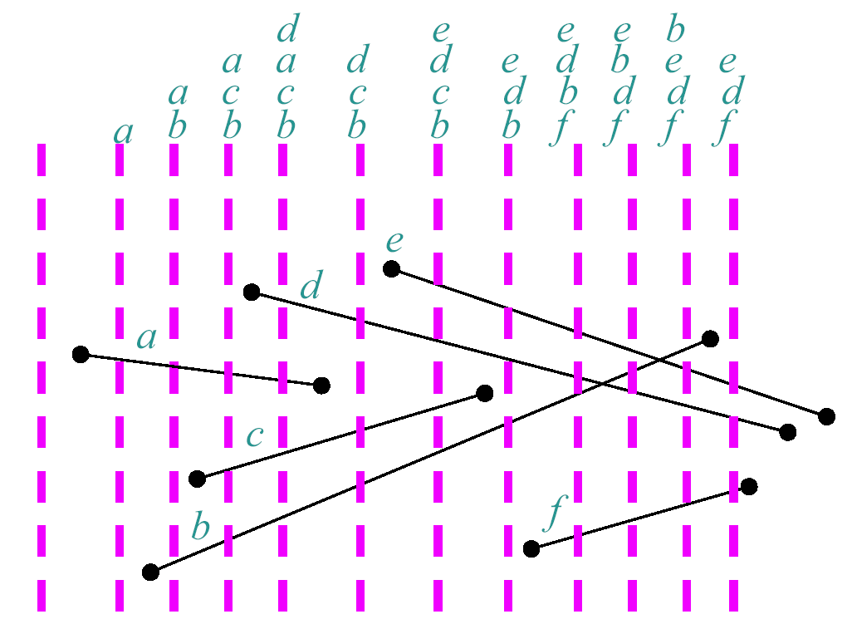

Slide 35
扫描线算法
事件点：线段端点及线段交点，并按点的x坐标排序，依次在这些点进行处理：
对于线段s的左端点：
将线段s加入动态集合S中
检查s在S中的相邻线段与s是否有交点
对于线段s的右端点：
从动态集合S中删除线段
检查s在S中的相邻线段之间是否有交点
对于线段s和t的交点：
交换s和t的次序
检查s，t和它们的相邻线段是否有交点

Slide 36
Input: A set L={l₁,...,l_{n}} of n line segments in the plane
Output: The intersection points of the line segments in L
1. Sort the endpoints in nondecreasing order of their x-coordinates and insert them into a heap E (the event point schedule}
2. while E is not empty
3. p←delete-min(E)
4. if p is a left endpoint then
5. let l be the line segment whose left endpoint is p
6. insert(l,S), l₁←above(l,S), l₂←below(l,S)
7. if l intersects l₁ at point q₁ then process(q₁)
8. if l intersects l₂ at point q₂ then process(q₂)
9. else if p is a right endpoint then
10. let l be the line segment whose right endpoint is p
11. l₁←above(l,S), l₂←below(l,S), delete(l,S)
12. if l₁ intersects l₂ at point q to the right of p then process(q)
13. else {p is an intersection point}
14. Let the two intersecting line segments at p be l₁ and l₂ where l₁ is above l₂ to the left of p
15. l₃←above(l₁,S), l₄←below(l₂,S)
16. if l₂ intersects l₃ at point q₁ then process(q₁)
17. if l₁ intersects l₄ at point q₂ then process(q₂)
18. end if
19. end while
Time: O((2n+m)log(2n+m))

Slide 37
平面图，多边形和美术馆问题

Slide 38
平面图
图由节点和边构成
平面图是指其可以在平面上绘制且边之间除了端点以外不相交
平面直线图( planar straight line graph , PSLG)：边皆为直线的平面图。
点vertex，边edge，面 face
总有一个面是无界的

Slide 39
平面图
Euler公式：V - E + F = 2
V - E + F 称为Euler特征，在平面上是常量。
若允许图不连续，记C为连通分支数，则有
  V - E + F - C = 1
定理：具有V个顶点的平面图具有最多3(V - 2)条边和最多 2(V - 2) 个面
顶点数、边数和面数之间的线性关系只在2维平面中成立，在3维空间中n个顶点的图可能会有Θ(n²) 条边

Slide 40
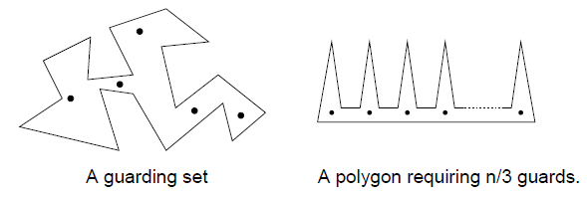
美术馆问题
在简单多边形中的两个点x和y能够相互看见是指x和y之间的线段落在多边形的内部。该线段的两个端点可以落在多边形边界上，但该线段不能穿越任何顶点或边
问题：如果美术馆的平面图可以表示为n个顶点的多边形，那么至少需要多少名保安以监控该美术馆（即美术馆中任意一点都能够被保安看到）？
注意：问题中只告诉了多边形的顶点数，并未告知其结构。我们需要求出至少需要多少名保安，才能确保监控任意的n个顶点的多边形，而不是对于给定的多边形求出所需最少的保安数量

Slide 41
美术馆问题
定理（美术馆定理）：对于任意的有n个顶点的简单多边形，存在符合监控要求的保安集合，其中保安个数最多为⎣n/3⎦
简单多边形的三角划分是指对多边形内部的分割，分割后得到的每个区域都是三角形，这些三角形的顶点为原多边形的顶点
对角线/弦：是多边形三角划分的重要概念，是连接多边形两个顶点的线段，该线段位于多边形内部，且相互之间不相交。
三角划分可以视为求多边形最大的不相交对角线集合
思考题：对凸多边形，1）有多少种三角划分的方法？2）如何使对角线之和最小？

Slide 42
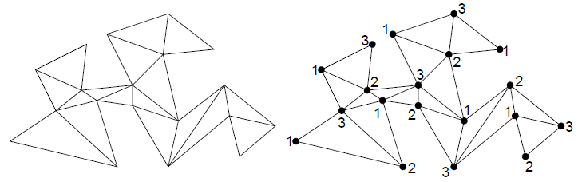
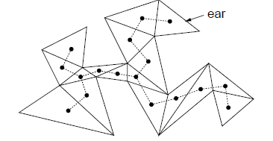
美术馆问题
引理：n个顶点的简单多边形存在三角划分，该划分具有n-3条对角线，n-2个三角形
对于平面图G，存在平面图G*为G的偶图，G*的顶点代表G的面，如果G的两个面有公共边，则G*对应的两个顶点之间存在边。
引理：T是简单多边形三角划分后得到的图，则T可用3种颜色进行有效着色。

Slide 43
多边形三角划分

Slide 44
多边形三角划分问题
简单多边形的三角划分有很多应用
在某些应用中对三角形的形状有要求
我们暂不考虑这些要求
前面证明美术馆定理时证明有对角线可将多边形一分为二，这可以推导出一种三角划分算法，时间复杂性O(n²)
多年来此问题有O(nlogn)算法
1991年，O(n)算法，相当复杂，实用中反而慢
两步走
1）单调多边形的三角划分，O(n)
2）任意多边形划分为单调多边形，O(nlogn)

Slide 45
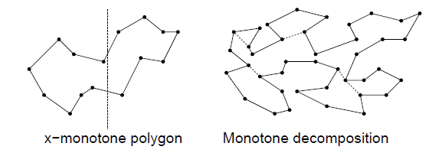
单调多边形
折线C被称为关于给定直线L是严格单调的是指对于任意与L垂直的直线与C最多只有一个交点
折线C被称为关于给定直线L是单调的是指对于任意与L垂直的直线如果与C相交，则相交部分可以是单个点，也可以是一条边
多边形P关于直线L单调是指其边界∂P可以被分为两条折线，每条折线关于L都是单调的

Slide 46
单调多边形
考虑关于x轴单调。称这种多边形为水平单调。
很容易测试多边形是否水平单调。方法如下：
  (a) 在O(n)时间内找到最左和最右顶点（x坐标最小和最大）
  (b) 这两个顶点将多边形的边界分为两条折线：上折线和下折线。沿着每条折线从左向右遍历，检查其x坐标是否非递减。这一步耗时O(n)
思考：如何验证一个多边形沿任一方向单调？算法复杂性O(n)

Slide 47
单调多边形的三角划分
对单调多边形可以使用扫描线算法进行三角划分
假设多边形的顶点按照其x坐标递增的顺序排序
注意：这一假设不需要通过排序完成。提取上折线和下折线，然后利用类似mergesort的方法对顶点进行合并，时间复杂性为O(n)
三角划分的思想：通过增加对角线的方法将当前顶点左侧部分三角化，并将得到的三角区域丢弃，在后面的计算过程不再考虑

Slide 48
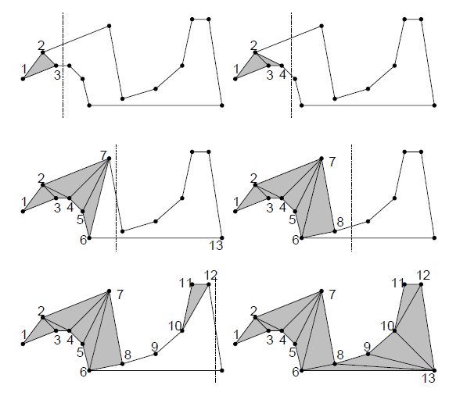
单调多边形的三角划分

Slide 49
单调多边形的三角划分
算法有效性的基础是每当遇到一个顶点，其左侧未三角化的部分具有一种非常简单的结构。该结构使我们可以在常数时间内来决定是否增加对角线。通常我们可以在常数时间内增加对角线。由于对角线的数量为n-3，因此算法的时间复杂性为O(n)
引理：对于i >= 2，令v_{i}为算法刚处理过的顶点。在v_{i}左侧未三角化区域包含两条交于u的x轴单调折线，一条上折线，一条下折线，每条折线都至少有一条边。如果v_{i}到u的折线含有两条及以上的边，那么这条折线构成反射型折线，即相邻两条边构成的内部角至少是180度，此时另外一条折线只有一条边，该边的左端点为u，右端点位于v_{i}的右方

Slide 50
单调多边形的三角划分
1 Assume that the vertices of the polygon have been sorted in increasing order of their x-coordinates
2 Initialize an empty stack S, and push u₁ and u₂ onto it
3 for j=3 to n-1
4 if u_{j} and the vertex on top of S are on different chains
5 Pop all vertices from S
6 Insert into D a diagonal from u_{j} to each popped vertex except the
last one
7 Push u_{j-1} and u_{j} onto S
8 else Pop one vertex from S
9 Pop the other vertices from S as long as the diagonals from u_{j} to
them are inside P. Insert these diagonals into D. Push the last
vertex that has been popped backed onto S
10 Push u_{j} onto S
11 Add diagonals from u_{n} to all stack vertices except the first and last one

Slide 51
单调多边形的三角划分
时间复杂性O(n)：
第1步：线性时间
第2步：常数时间
for循环：执行n-3次。由于每次循环至多2个顶点进栈，因此加上第2步的进栈，总共进栈次数为2n-4，由于出栈次数不能超过进栈次数，因此for循环总的运行时间为O(n)
最后1步：线性时间

Slide 52
一般多边形的单调划分
为使用前述三角划分算法，首先需要将任意简单多边形划分为单调多边形。这一过程也可通过扫描线算法实现，算法将通过添加一系列互不相交的对角线将一般多边形划分为一些单调多边形
转向点：假设沿着上折线或下折线从最左面的顶点走到最右面的顶点，在此过程中如果在经过某个顶点时移动的方向由向左变成向右，或者由向右变成向左，则该顶点称为转向点
目标：通过添加对角线去除转向点

Slide 53
一般多边形的单调划分
x单调性在怎样的顶点不满足：内部角大于180度，并且两条边要么都在该顶点左侧（此时该顶点称为合并点），要么都在右侧（此时该顶点称为分离点）。
引理：多边形如果没有合并点和分离点，则该多边形是关于x轴单调的

Slide 54
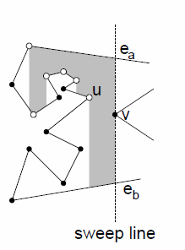
一般多边形的单调划分
扫描时如果遇到分离点v，则存在边ea在其上方，边eb在其下方
方法1：将v与ea或eb的左端点相连。但有可能v看不到这两个顶点。
方法2：找到ea和eb之间的顶点u，u和v相互之间能够看到
设想从ea有光线垂直照下，所有能够被照到的顶点（包括ea的左端点）称为ea下垂直可见。在这些顶点中，最右面的顶点u可以被ea与eb之间的扫描线上所有点看到

Slide 55
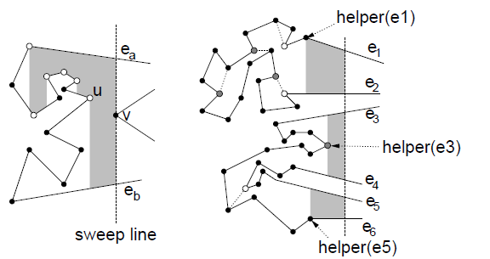
一般多边形的单调划分
helper(ea) : 令eb为沿着扫描线在ea下方的第一条边，则helper(ea)是位于ea和eb之间的折线上能够被ea垂直可见的最右顶点
若ea是分离点上方第一条多边形的边，连接分离点和helper(ea)，即可将该分离点去除
注：helper(ea)可能是ea的左端点。helper(ea)的值依赖于扫描线的位置，扫描线移动会改变helper(ea)的值。另外helper只对与扫描线相交的边有定义

Slide 56
事件点进度表
多边形的顶点
将这些点按x坐标递增的次序排序。在计算过程中无新事件，因此这些点可以存储在有序表中即可

Slide 57
扫描线状态
与扫描线相交的边的列表，顺序为自上而下
这些边存储为字典结构，从而可以在O(logn)时间内进行插入、删除、查找、前驱和后续等操作

Slide 58
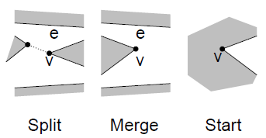
事件处理
根据顶点所属边的局部结构将所有点分为6类。假设当前扫描线遇到顶点v：
分离点：查找扫描线状态表，找出v上方第一条边e，增加对角线连接v和helper(e)，将以v为端点的两条边加入状态表，其中下面的一条边的helper定义为v，helper(e)也修改为v
合并点：在扫描线状态表中找出以v为端点的两条边并删除，令e为v上方第一条边，令helper(e)=v
起点：两条边都在v右侧，且内部角小于180度。将两条边都加入状态表，其中上方的一条边的helper为v

Slide 59
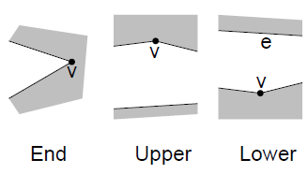
事件处理
终点：两条边都在v左侧，且内部角小于180度。从状态表中删除这两条边
上折线顶点：两条边在v左右两侧，其下方为多边形内部。在状态表中用右面的边替换左面的边。新加入的边的helper为v
下折线顶点：两条边在v左右两侧，其上方为多边形内部。在状态表中用右面的边替换左面的边。若e为其上方的边，则helper(e)=v

Slide 60
事件处理
以上处理仅在分离点加入了对角线。那么如何消除合并点？
可以自右向左做类似处理，可以证明不会出现相互交叉的对角线，但有可能会得到两条相同的对角线（一条对角线恰好从左到右连接了合并点和分离点）
但是当改变helper(e)时，可以检查一下原来的值是否为合并点，如果是的话，加入新的对角线连接合并点和新的helper(e)。可以证明此方法与反向扫描等价，并且不会生成重复的对角线。

Slide 61
事件处理
定理：上述算法通过增加一组互不相交的对角线，将简单多边形划分为一些单调多边形
时间复杂性：事件点为n个，每个事件点处理时间为O(logn)，因此将简单多边形划分为单调多边形需要O(nlogn)，将简单多边形三角化需要O(nlogn)

Slide 62
相交半平面

Slide 63
半平面
平面上任意一条直线将平面一分为二，形成两个半平面，分别位于直线两侧。根据半平面是否包含该直线，可以将半平面分别称为闭的或开的
此处讨论闭半平面

Slide 64
表示
用以下方程表示平面上的直线
  y = ax - b
其中a为斜率
更一般的直线表示需要3个参数:
  ax + by = c
为表示闭半平面，将以上方程变换为不等式
  y <= ax - b or ax + by <= c
其中第一个不等式表示直线下方的半平面，而后一个则更加一般化，可以表示任意一侧的半平面，只需将所有系数乘以-1即可

Slide 65
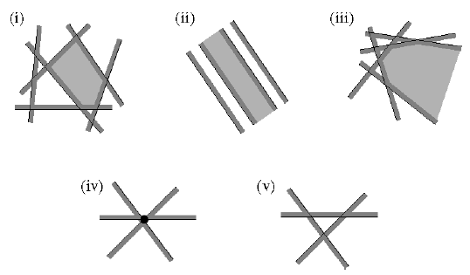
相交半平面问题
给定n个半平面H ={h₁, h₂,…, h_{n}}，求交集
一个半平面（闭或开）是一个凸集，因此任意个半平面相交得到的仍然是一个凸集。与凸包问题不同，n个半平面相交可能会得到空集或无界集合

Slide 66
相交半平面问题
n个半平面的交集最多有多少条边？在最后的交集中，每个半平面最多只能贡献一条边，因此最多只能有n条边
计算半平面的交集能够多快？Ω(nlogn).

Slide 67
分治法
(1) If n = 1, then just return this halfplane as the answer.
(2) Split the n halfplanes of H into subsets H1 and H2 of sizes ⎣n/2⎦ and ⎡n/2⎤, respectively.
(3) Compute the intersection of H1 and H2, each by calling this procedure recursively. Let C1 and C2 be the results.
(4) Intersect the convex polygons C1 and C2 (which might be unbounded) into a single convex polygon C, and return C.
T(n)=2T(n/2)+S(n)
如果S(n)=O(n)，则总的计算时间为O(nlogn)
是否可以用求线段交点的算法？
新问题：如何在O(n)时间内计算两个凸多边形的交集

Slide 68
两个凸多边形的交集
两个凸多边形的交集还是凸多边形
扫描线从左向右移动
由凸集的性质，扫描线与一个凸多边形至多两个交点，因此扫描线状态表中最多只需记住4条边

Slide 69
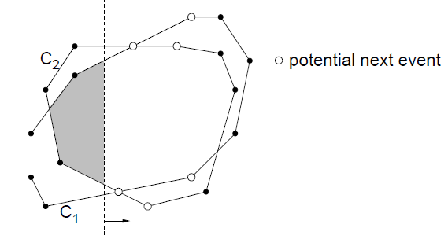
两个凸多边形的交集
在任意一点，下一个事件点最多只有8种可能性：4条与扫描线相交的边的右端点，这4条边的交点（最多4个）。因此对其操作都可以在常数时间内完成。
因此求两个凸多边形的交集可以在O(n)时间内完成

Slide 70
Voronoi图与Fortune算法

Slide 71
Voronoi图
Voronoi图是计算几何学中一种很重要的结构，关注哪个点与哪个点更近
令P = {p₁, p₂,…, p_{n}}为平面上一组点，这些点称为基点(site)。定义Voronoi区域(cell)V(p_{i})为一个点集，其中的点与p_{i}之间的距离小于到其它基点的距离，即
V(p_{i}) ={q | |p_{i}q| < |p_{j}q|, ∀j≠i}

Slide 72
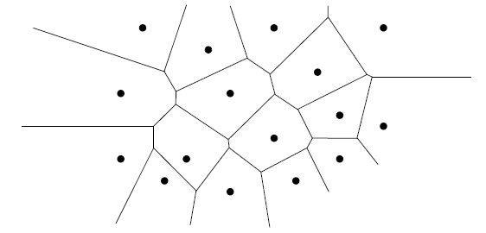
Voronoi图
点集p的Voronoi图(diagram)Vor(P)被定义为平面上去除所有开Voronoi区域后剩余的部分。不难验证Voronoi图由一组线段（或射线和直线）构成

Slide 73
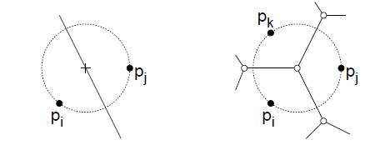
Voronoi图的性质
Voronoi边：边上的每个点距离其最近的两个基点p_{i}和p_{j}距离相同。如果以该点为圆心画一个圆，并且p_{i}和p_{j}在圆上，则圆的内部不会有其它基点
Voronoi顶点：位于三个Voronoi区域的交点，距离对应的三个基点的距离相等，如果这三个基点位于某个圆上，则Voronoi顶点为圆心，圆内部没有其它基点
度：如果没有4个基点在同一个圆上，则Voronoi图中的顶点的度数为3

Slide 74
Voronoi图的性质
凸包：Voronoi图中的区域是无界的当且仅当对应的基点在凸包上（一个基点在凸包上当且仅当它是距离无穷远处某个点最近的）。如果已知Voronoi图，则可以在线性时间内得到凸包
连通性：P为平面上点集。若所有基点在同一条直线上，则Vor(P)由n-1条平行直线构成。否则Vor(P)是连通图，其边要么是线段，要么是射线
规模：如果基点个数为n，则Voronoi图是平面图（假设所有射线都连到一个共同的无穷远点），有n个面，顶点个数最多2n-5，边数最多3n-6.

Slide 75
求Voronoi图
一种简单的方法：通过求半平面h(p_{i},p_{j})(i≠j)的交集求出每一个V(p_{i})，计算时间O(n²logn)
历史上，有很多年都使用一种O(n²)的算法，后来曾经有一种基于分治法的渐近上界为O(nlogn)的算法，但该算法相当复杂，不容易理解。后来Steven Fortune在1978年设计出来一种简单的扫描线算法来求解Voronoi图，时间复杂性为O(nlogn)。

Slide 76
扫描线算法的难点
对任意一种扫描线算法，其关键在于能够有效知道所有即将发生的事件。
用扫描线算法求解Voronoi图的问题难点就在于如何预测下一事件何时何地发生
假设你设计了一种扫描线算法，在扫描线已经扫描过的部分，已经基于扫描过的点构造出了相应的Voronoi图。但是扫描线前方未扫描到的基点可能会生成一个位于扫描线后方的Voronoi顶点。

Slide 77
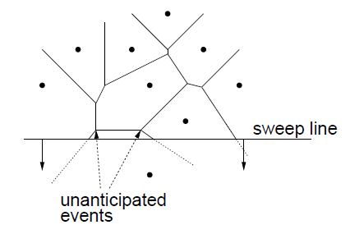
扫描线算法的难点
假设扫描线自上而下移动
则图中箭头所示两个顶点依赖于扫描线还未遇到的基点，因此算法未发现这两个顶点
如果让算法在遇到基点后再发现这两个顶点，那就太晚了。正是由于这种不可预测事件使扫描线算法的设计具有挑战性。

Slide 78
Fortune的独到之处
Q：扫描线后方哪些部分不会再发生变化？
A：将扫描线上方的半平面划分成两个区域，一个区域中的点距离扫描线上方某个基点的距离小于到扫描线的距离，另一个区域中的点离扫描线的距离则比到所有扫描线上方的基点的距离更近。

Slide 79
Fortune的独到之处
由两个对象控制扫描过程
第一个是一条水平扫描线自上而下移动
第二个是一条关于x轴单调的曲线，称为海岸线，由一系列抛物线构成，当扫描线向下移动时海岸线在其后面移动。

Slide 80
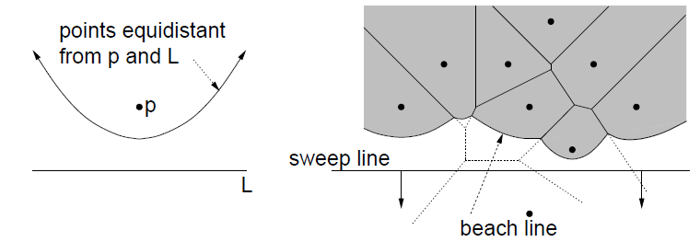
Fortune算法
海岸线：是一个点集，其中的点距离扫描线上方最近基点的距离等于到扫描线的距离
对于海岸线上方的点q，距离其最近的基点不会再受扫描线下方基点的影响。因此海岸线上方的Voronoi图部分是“安全”的，因为计算其所需的信息已经全部获得了，无需任何扫描线下方基点的信息。

Slide 81
Fortune算法
考虑海岸线上两条抛物线的交点，该点称为断点(breakpoint)，它离某两个基点以及扫描线的距离相等，也必然位于某条Voronoi边上。特别地，如果两条抛物线分别对应基点p_{i}和p_{j}，则该断点位于p_{i}和p_{j}之间的Voronoi边上。

Slide 82
Fortune算法
引理：海岸线是一条关于x轴单调的曲线，由多条抛物线组成，其断点位于最终的Voronoi图的边上。
Fortune算法关注扫描线向下移动时海岸线的变化情况，尤其是跟踪断点的运动轨迹，因为断点是沿着Voronoi图的边移动的。
在计算过程中需要维护扫描线状态，以及一些离散的事件点，在这些事件点上，Voronoi图和海岸线的拓扑结构会发生变化。

Slide 83
Fortune算法
扫描线状态：需要知道扫描线的当前位置（其y坐标），以及确定当前海岸线的基点（按从左往右的次序）。不需要存储海岸线的抛物线结构，这些抛物线的目的主要是用来理解算法的
事件：有两类事件
  基点事件：扫描线经过一个新的基点时，一条新的抛物线会生成插入海岸线
  顶点事件：当一条抛物线的长度缩减为0时，该抛物线消失，在这一点会生成一个新的Voronoi顶点

Slide 84
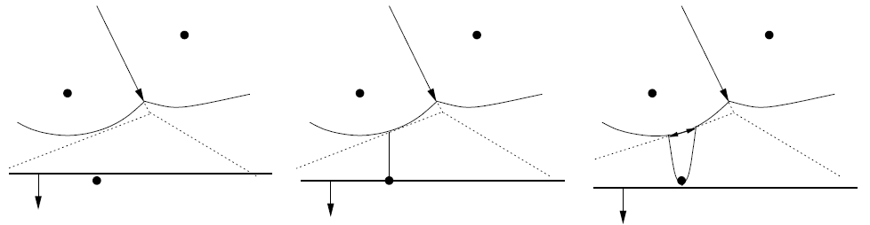
基点事件
当扫描线经过一个基点时会产生一个基点事件
当扫描线遇到基点的一瞬间，其对应的抛物线是一条退化的垂直射线，方向是从基点到当前扫描线。当扫描线向下移动时，这条射线会展开成为海岸线上的一条抛物线
为处理基点事件，需要确定新基点正上方的抛物线，在其中插入一条新的无穷小的抛物线。当扫描线下移时，这条抛物线会展开，两个断点在向相反方向移动时共同得到一条Voronoi边，这条边一开始与扫描线上方Voronoi图的其它部分不相连，但随着扫描线的移动，这条边不断生长，最后会与其它边相遇，从而与Voronoi图的其它部分相连

Slide 85
基点事件
引理：只有通过基点事件才能在海岸线上生成一条新的抛物线
海岸线上的抛物线最多只有2n-1条，因为每个基点会生成一条抛物线，并将已有的一条抛物线一分为二，从而除了第一个基点外，每个基点都可以使抛物线总数增加2
基点事件是事先都已经知道的，只要将基点按y坐标排序即可。

Slide 86
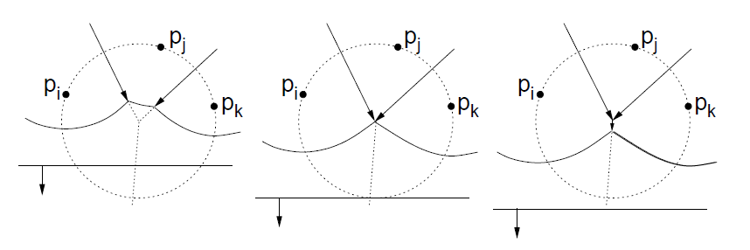
顶点事件
顶点事件是在算法运行过程中动态生成的。每个事件都由海岸线上相邻的抛物线/基点生成，3个基点/3条抛物线会生成一个顶点事件
考虑相邻的三个基点p_{i}，p_{j}和p_{k}，对应了海岸线上从左往右相邻的三条抛物线。这三个基点位于某个圆上，假设这个外接圆还有部分在当前扫描线下方，即Voronoi顶点还未生成，同时假设这个圆内也不会有基点位于扫描线下方，即不会有点会阻碍顶点的生成

Slide 87
顶点事件
考虑扫描线移动到恰好与外接圆下端相切的瞬间，此时圆心距离3个基点以及扫描线的距离相等，三条抛物线都经过圆心，也意味着中间的p_{j}对应的抛物线恰好在海岸线中消失。在Voronoi图中，(p_{i},p_{j})的平分线和 (p_{j},p_{k})的平分线相交，交点为Voronoi顶点，剩下(p_{i},p_{k})的平分线
引理：抛物线从海岸线中消失的唯一方式是海岸线遇到了顶点事件

Slide 88
基点事件与顶点事件
基点事件会生成新的抛物线
顶点事件中抛物线会消失
基点事件后一条新的Voronoi边开始生长
顶点事件中两条生长的Voronoi边相遇形成Voronoi顶点

Slide 89
扫描线算法：数据结构
海岸线：用字典表示。不用显式地存储其中的抛物线，它们仅仅是用来导出算法的。只需存储当前海岸线对应的基点，但要注意的是海岸线中一个基点可能会对应多条抛物线，但一条海岸线的中抛物线的数量不会超过2n-1（参见基点事件中的图）
在相邻的两个基点p_{i}和p_{j}间存在断点。虽然断点会随着扫描线而移动，但是其位置可以通过p_{i}、p_{j}和扫描线计算而得，它是一个圆的圆心，该圆经过p_{i}和p_{j}，并且与扫描线相切。因此与海岸线一样，不需要显式地存储断点，只要在需要的时候进行计算

Slide 90
扫描线算法：数据结构
对海岸线需要的操作
(1) 给定扫描线的位置，求出与指定垂直线相交的抛物线。方法是通过对断点的二分搜索
(2) 求前驱和后续
(3) 在已有抛物线p_{j}中插入新的抛物线p_{i}。需要将p_{j}一分为二，从而得到三段抛物线p_{j}，p_{i}和p_{j}
(4) 删除抛物线
利用字典结构，这些操作都可以在O(logn)时间内解决

Slide 91
扫描线算法：数据结构
事件队列：利用优先队列，可以插入和删除事件。具有最大y坐标的事件会先出队列。对每个基点，在队列中只需存储其y坐标
对于海岸线连续的三段抛物线p_{i}，p_{j}和p_{k}，计算其外接圆，如果圆上最下方的点在扫描线下方，则生成一个顶点事件，需要得到该点的y坐标并将其存在队列中。顶点事件与三段抛物线之间有相互链接，既可以通过顶点事件找到抛物线，也可以由抛物线找到顶点事件。

Slide 92
扫描线算法：事件
基点事件：设pi为当前基点，垂直向上找到基点p_{j}对应的抛物线，用p_{j},p_{i},p_{j}代替海岸线中原来的p_{j}。同时将p_{i}和p_{j}间的平分线作为Voronoi图的边。原来一些与p_{j}相关的三元组对应的事件需要删除，新生成一些与p_{i}有关的三元组对应的事件。
假设在事件发生前海岸线序列为
<p₁, p₂, p_{j}, p₃, p₄>
则p_{i}将p_{j}分为p’_{j} 和 p”_{j} ， p’_{j} 和 p”_{j} 实际上都对应原来的基点p_{j}，新的海岸线序列为
<p₁, p, p’_{j}, p_{i}, p”_{j} , p₃, p₄>
原来与p₂, p_{j}, p₃对应的事件需要删除，同时新生成 p₂, p’_{j}, p_{i}对应的事件和p_{i}, p”_{j}, p₃ 对应的事件，但不需要生成p’_{j}, p_{i}, p”_{j}对应的事件，因为其中只涉及到两个不同的基点

Slide 93
扫描线算法：事件
顶点事件：设p_{i}，p_{j}和p_{k}是从左往右的三个产生该事件的基点。从海岸线中删除p_{j}对应的抛物线，在Voronoi图中新生成一个顶点作为平分线(p_{i}, p_{j}), (p_{j},p_{k}) 对应的边的顶点，同时新生成平分线(p_{i}, p_{k})对应的边，该边将向下生长。 最后删除与pj相关的事件，新生成的事件对应的连续三个基点中有两个是p_{i}和p_{k}。
假设事件发生前海岸线为
<p₁, p_{i}, p_{j} , p_{k}, p₂>
事件发生后海岸线为
<p₁, p_{i}, p_{k}, p₂>
删除与p₁, p_{i}, p_{j} 和p_{j}, p_{k}, p₂相关的事件(与 p_{i}, p_{j}, p_{k} h相关的事件已被删除)，同时生成 p₁, p_{i}, p_{k} 和 p_{i}, p_{k}, p₂对应的事件

Slide 94
扫描线算法
每个事件本身处理时间O(1)，加上访问常数个数据结构，访问时间O(logn)，数据结构规模O(n)
时间复杂性O(nlogn)，空间复杂性O(n)

